Slide 1
第三章 多维随机变量及其分布
§3.1 多维随机变量及其联合分布
§3.2 边缘分布
§3.3 条件分布
§3.4 随机变量的独立性
§3.5 多维随机变量函数的分布

Slide 2
§3.1 多维随机变量及其联合分布
一、联合分布函数
二、多维离散型随机变量
三、多维连续型随机变量

Slide 3
一、联合分布函数
定义3.1.1 设(X, Y)是一个二维随机变量，对任意实数x, y，事件{X≤x}和{Y≤y}同时发生的概率
F(x, y)=P(X≤x, Y≤y)
称为二维随机变量(X, Y)的联合分布函数，简称为(X, Y)的分布函数。
如果将二维随机变量(X, Y)看成是平面上随机点的坐标，则在点(x, y)处的分布函数值就是随机点(X, Y)落在以点(x, y)为顶点的左下无穷矩形域内的概率，如图3.1.1所示。

Slide 4
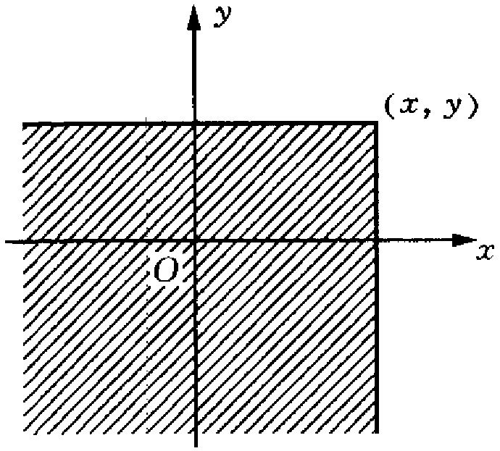
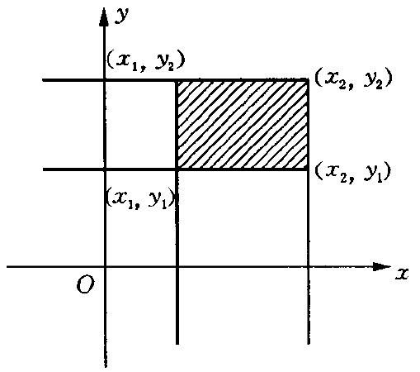
P(x₁<X≤x₂, y₁<Y≤y₂)
=F(x₂, y₂)−F(x₁, y₂)−F(x₂, y₁)+F(x₁, y₁)
图3.1.1 (x, y)的积分区域
图3.1.2 (x₁<X≤x₂, y₁<Y≤y₂)的积分区域

Slide 5
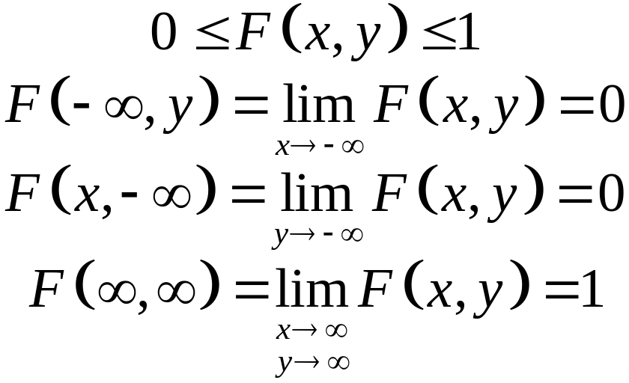
分布函数F(x, y)的性质
(1)F(x, y)当其中一个变量固定时，是另一个变量的非降函数，且是右连续的；
(2)对任意的x和y, 有
(3)对任意的(x₁, y₁), (x₂, y₂)(其中x₁<x₂, y₁<y₂)，有
F(x₂, y₂)−F(x₁, y₂)−F(x₂, y₁)+F(x₁, y₁)≥0

Slide 6
设(X₁, X₂, ⋯, X_{n})是n维随机变量，对任意实数x₁, x₂, ⋯, x_{n}，n元函数
F(x₁, x₂, ⋯, x_{n})=P(X₁≤x₁, X₂≤x₂, ⋯, X_{n}≤x_{n})
称为n维随机变量(X₁, X₂, ⋯, X_{n})的联合分布函数。F(x₁, x₂, ⋯, x_{n})也具有类似于二元分布函数F(x, y)的性质。

Slide 7
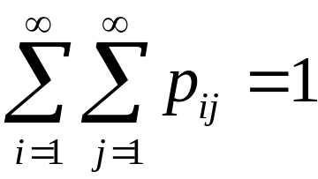
二、多维离散型随机变量
定义3.1.2 设(X, Y)是一个二维离散型随机变量，其一切可能取值为(x_{i}, y_{j})，i, j=1, 2, ⋯, 则
P(X=x_{i}, Y=y_{j})=p_{ij}
称为二维离散型随机变量(X, Y)的联合分布律，简称为(X, Y)的分布律。
由概率的定义知，p_{ij}具有如下性质：
(1)p_{ij}≥0；
(2) 。

Slide 8
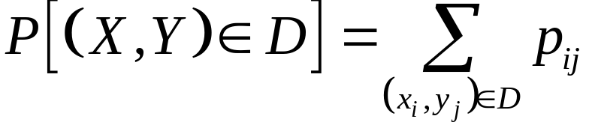
对平面上任一区域D，有
例3.1.1 设随机变量X的可能取值为1, 2, 3，随机变量Y的可能取值为1, 2, 3, 4，(X, Y)的联合分布律如表3.1.1所示。
表3.1.1 (X, Y)的联合分布律
 | Y | 1 | 2 | 3 | 4
X
1 |  | 0.1 | 0 | 0.1 | 0
2 |  | 0.3 | 0 | 0.1 | 0.2
3 |  | 0 | 0.2 | 0 | 0

Slide 9
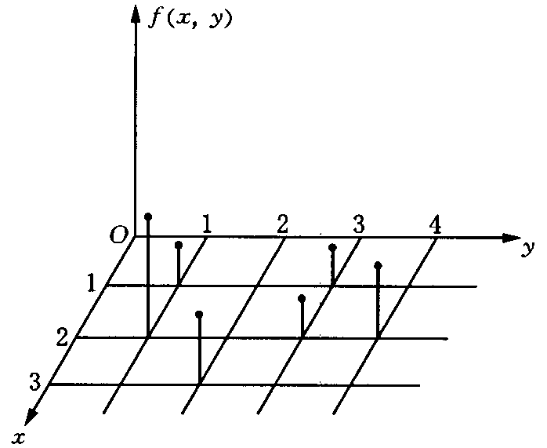
图3.1.3 (X, Y)的联合分布律

Slide 10
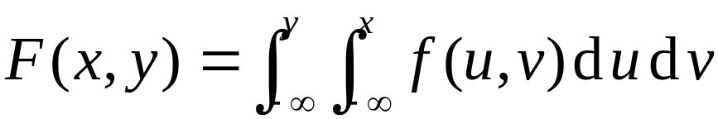
三、多维连续型随机变量
定义3.1.3 设二维随机变量(X, Y)的分布函数为F(x, y)，如果存在非负函数f(x, y)，使得对任意实数x, y，有
则称(X, Y)为二维连续型随机变量，同时称f(x, y)为(X, Y)的联合概率密度函数，简称联合密度函数或密度函数。

Slide 11
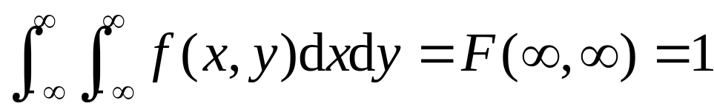
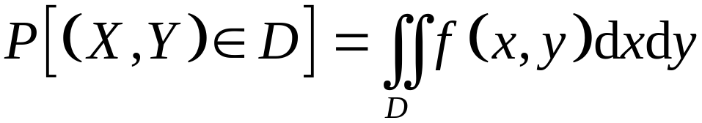
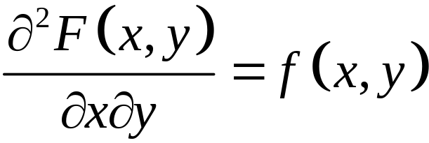
密度函数f(x, y)的性质
(1)f(x, y)≥0；
(2) ；
(3)对平面上任一区域D，有
(4)若f(x, y)在点(x, y)处连续，则有

Slide 12
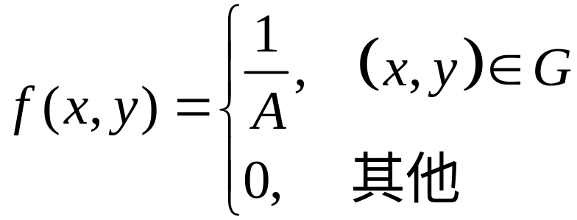
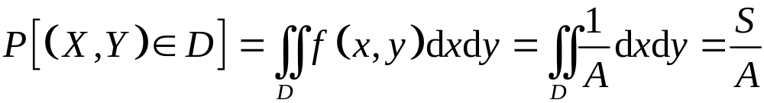
例3.1.2 设G是平面上的一个有界区域，其面积为A，若(X, Y)的联合密度函数为
则称二维随机变量(X, Y)服从区域G上的(二元)均匀分布。对G中面积为S的子区域D，(X, Y)落入区域D的概率为
与一元均匀分布类似，二元均匀分布也具有相应意义的等可能性：(X, Y)落入区域D(⊂G)的概率只与区域D的面积S有关，而与区域D的形状及位置无关。

Slide 13
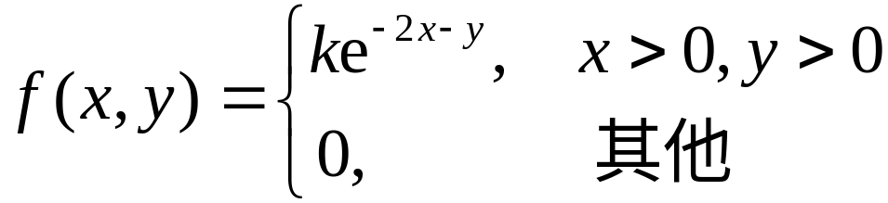
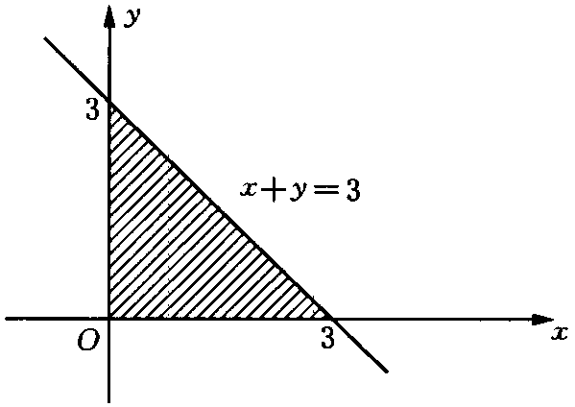
例3.1.3 设二维随机变量(X, Y)的密度函数为
试求：
(1)常数k;
(2)分布函数F(x, y);
(3)P(1≤X≤2, Y≤2)；
(4)P(X+Y≤3)。
图3.1.4 积分区域

Slide 14
设n维随机变量(X₁, X₂, ⋯, X_{n})的分布函数为F(x₁, x₂, ⋯, x_{n})，如果存在非负函数f(x₁, x₂, ⋯, x_{n})，使得对任意实数x₁, x₂, ⋯, x_{n}，有
则称(X₁, X₂, ⋯, X_{n})为n维连续型随机变量，同时称f(x₁, x₂, ⋯, x_{n})为(X₁, X₂, ⋯, X_{n})的联合概率密度函数。
f(x₁, x₂, ⋯, x_{n})也具有类似于二元密度函数f(x, y)的性质。

Slide 15
§3.2 边缘分布
一、边缘分布函数
二、二维离散型随机变量的边缘分布律
三、二维连续型随机变量的边缘密度函数
四、n(n≥3)维随机变量的边缘分布概念

Slide 16
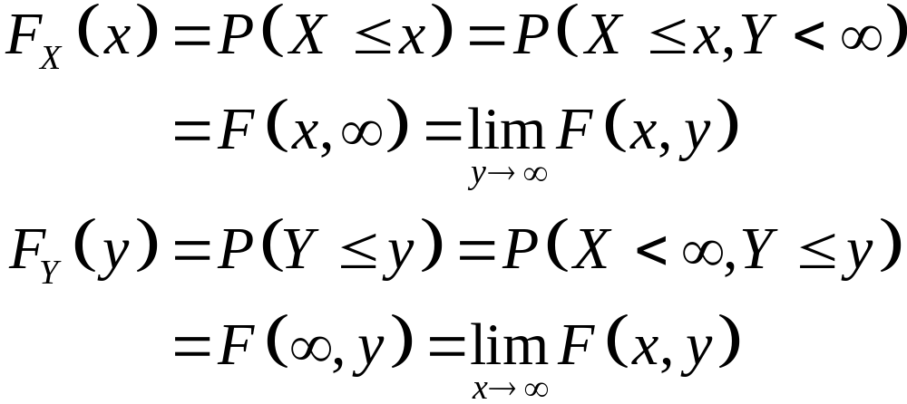
一、边缘分布函数
二维随机变量(X, Y)具有联合分布函数F(x, y)，而它的两个分量X, Y都有各自的分布函数F_{X}(x), F_{Y}(y)，相对于(X, Y)的联合分布函数，分别称F_{X}(x), F_{Y}(y)为(X, Y)关于X和关于Y的边缘(或边际)分布函数。

Slide 17
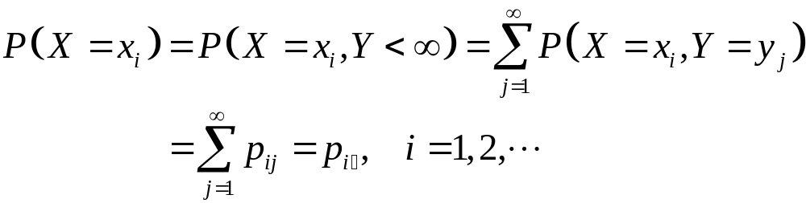
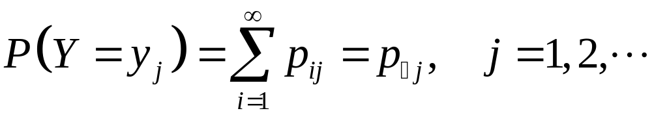
二、二维离散型随机变量
的边缘分布律
设(X, Y)为二维离散型随机变量，其联合分布律为
P(X=x_{i}, Y=y_{j})=p_{ij}, i, j=1, 2, ⋯
则(X, Y)的两个边缘分布律为

Slide 18
例3.2.1 在例3.1.1中， (X, Y)的两个边缘分布律分别列于表3.2.1的最后一列和最后一行中。
表3.2.1 (X, Y)的联合分布律及边缘分布律
 | Y | 1 | 2 | 3 | 4 | p_{i·}
X
1 |  | 0.1 | 0 | 0.1 | 0 | 0.2
2 |  | 0.3 | 0 | 0.1 | 0.2 | 0.6
3 |  | 0 | 0.2 | 0 | 0 | 0.2
p_{·j} |  | 0.4 | 0.2 | 0.2 | 0.2 | 1

Slide 19
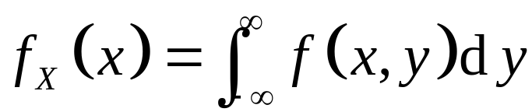
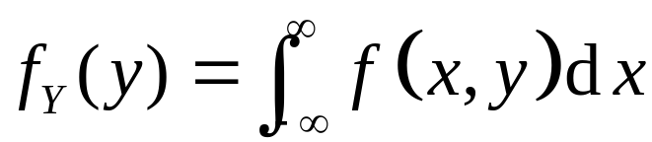
三、二维连续型随机变量
的边缘密度函数
设(X, Y)为二维连续型随机变量，其联合密度函数为f (x, y)，则关于X的边缘密度函数为
关于Y的边缘密度函数为

Slide 20
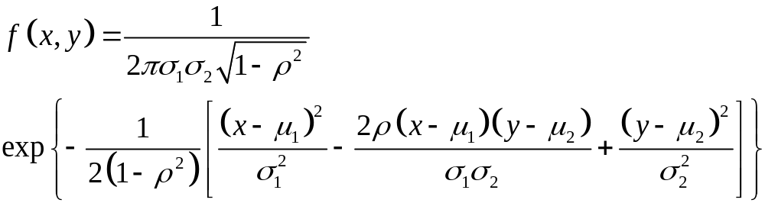
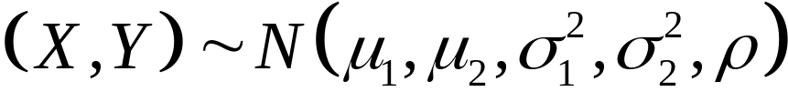
例3.2.2 设二维随机变量(X, Y)在圆域x²+y²≤1上服从均匀分布，试求(X, Y)的两个边缘密度函数。
例3.2.3 若二维连续型随机变量(X, Y)的联合密度函数为
−∞<x, y<∞
其中μ₁, μ₂, σ₁, σ₂, ρ是五个参数，且σ₁>0, σ₂>0, |ρ|<1，则称(X, Y)服从二元正态分布，记作

Slide 21
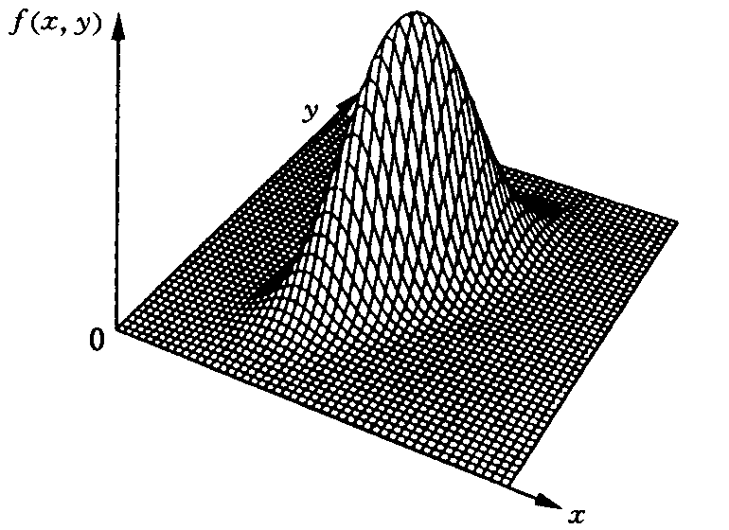

图3.2.1 当 时二元正态分布的密度曲面

Slide 22
上面例子说明了一个结论：二元正态分布的边缘分布仍是正态分布。
有两个边缘正态分布的二维连续型随机变量(X, Y)未必就服从二元正态分布。
无论是什么类型的二维随机变量(X, Y)，其联合分布可以确定两个边缘分布，但(在无其他任何信息的情况下)仅两个边缘分布却不能确定(X, Y)的联合分布。

Slide 23
四、n(n≥3)维随机变量
的边缘分布概念
设(X₁, X₂, ⋯, X_{n})是一个n(n≥3)维随机变量，则(X₁, X₂, ⋯, X_{n})的任一(维数小于n)子向量的分布都称为它的边缘分布。一般用得最多的是(X₁, X₂, ⋯, X_{n})关于每一分量X_{i}(i=1, 2, ⋯, n)的边缘分布。
与二维随机变量的情形类似，(X₁, X₂, ⋯, X_{n})的联合分布可以确定其所有的边缘分布，但(在无其他任何信息的情况下)仅所有的边缘分布却不能确定(X₁, X₂, ⋯, X_{n})的联合分布。
(X₁, X₂, ⋯, X_{n})的边缘分布求法也与二维的情形类似。

Slide 24
§3.3 条件分布
一、二维离散型随机变量的条件分布律
二、二维连续型随机变量的条件密度函数

Slide 25
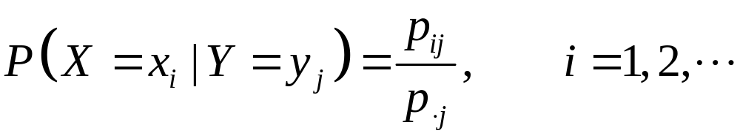
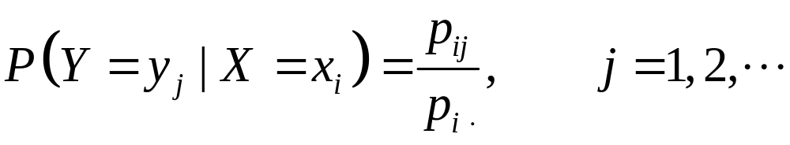
一、二维离散型随机变量
的条件分布律
定义3.3.1 设(X, Y)是一个二维离散型随机变量，其联合分布律为P(X=x_{i}, Y=y_{j})=p_{ij} (i, j=1, 2, ⋯)，关于X和Y的边缘分布律分别是p_{i·}(i=1, 2, ⋯)和p_{·j}(j=1, 2, ⋯)。若p_{·j}>0，则称
为在Y=y_{j}的条件下，随机变量X的条件分布律；同样，若p_{i·}>0，则称
为在X=x_{i}的条件下，随机变量Y的条件分布律。

Slide 26
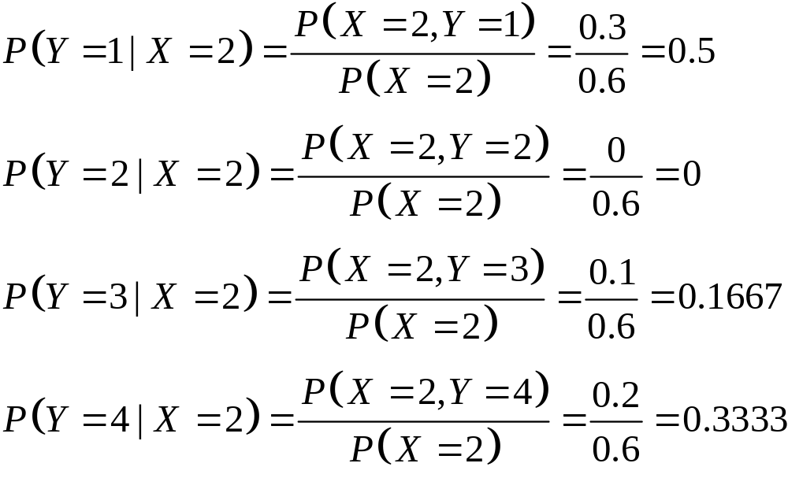
例3.3.1 在例3.2.1中，可求得X=2时，Y的条件分布律为

Slide 27
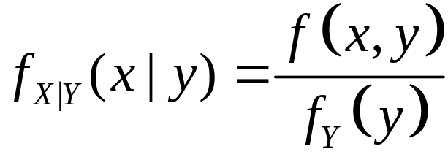
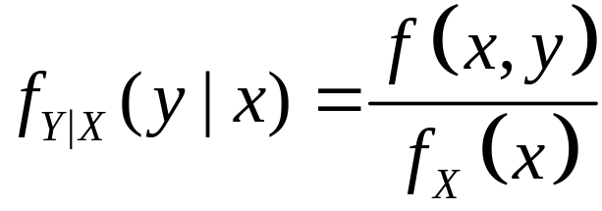
二、二维连续型随机变量
的条件密度函数
定义3.3.2 设(X, Y)为一个二维连续型随机变量，其联合密度函数为f(x, y)，f_{X}(x), f_{Y}(y)为边缘密度函数，当f_{Y}(y)>0时，
称为在Y=y的条件下，随机变量X的条件密度函数；当f_{X}(x)>0时，
称为在X=x的条件下，随机变量Y的条件密度函数。

Slide 28
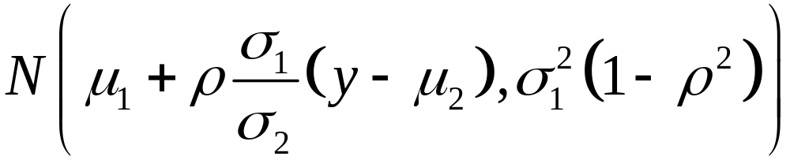
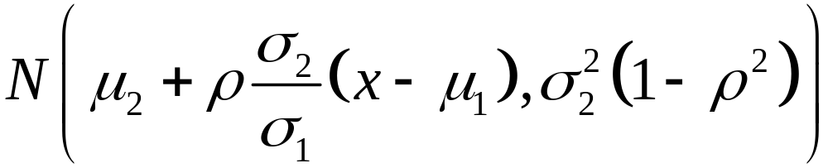
例3.3.2 在例3.2.2中，试求：
(1)条件密度函数f_{X|Y}(x|y)和f_{Y|X}(y|x)；
(2)P(X≥0.2|Y=0.8)。
例3.3.3 在例3.2.3中，试证在给定Y=y的条件下，X的条件分布为 ；在给定X=x的条件下，Y的条件分布为
。

Slide 29
§3.4 随机变量的独立性
定义3.4.1 设(X, Y)是一个二维随机变量，若对任意实数x, y，事件{X≤x}和{Y≤y}相互独立，即有
P(X≤x, Y≤y)=P(X≤x)P(Y≤y)
或
F(x, y)=F_{X}(x)F_{Y}(y)
则称随机变量X和Y相互独立(简称独立)。

Slide 30
当(X, Y)是二维离散型随机变量时，独立性条件(3.4.1)等价于下述条件：对一切可能取值(x_{i}, y_{j})(i, j=1, 2, ⋯)，都有
P(X=x_{i}, Y=y_{j})=P(X=x_{i})P(Y=y_{j})
当(X, Y)是二维连续型随机变量时，独立性条件(3.4.1)又等价于下述条件：对任意实数x, y，(几乎处处)都有
f(x, y)=f_{X}(x)f_{Y}(y)

Slide 31
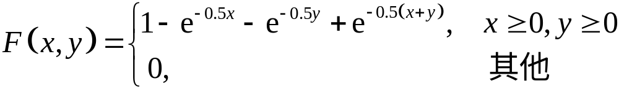
例3.4.1 在例3.2.2中，由于f(x, y)≠f_{X}(x)f_{Y}(y)，故X与Y不独立。
例3.4.2 一台电子仪器由两部件构成，以X和Y分别表示两部件的寿命(单位：千小时)，已知X和Y的联合分布函数为
(1)问X和Y是否相互独立？
(2)求两个部件的寿命都超过100小时的概率α。

Slide 32
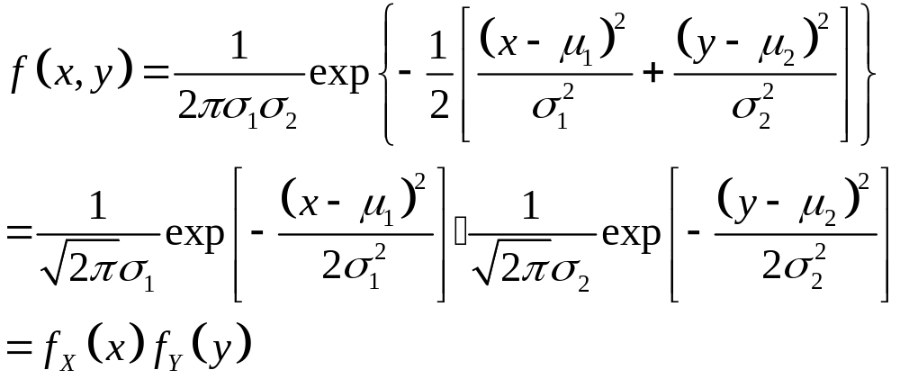
例3.4.3 在例3.2.3中，当参数ρ=0时，
故此时随机变量X和Y相互独立。

Slide 33
设(X₁, X₂, ⋯, X_{n})是n维随机变量，若对任意实数x₁, x₂, ⋯, x_{n}，都有
其中F(x₁, x₂, ⋯, x_{n})是联合分布函数， 是边缘分布函数，则称随机变量X₁, X₂, ⋯, X_{n}相互独立。
当(X₁, X₂, ⋯, X_{n})是n维离散型随机变量时，独立性条件(3.4.5)等价于下述条件：对任意实数x₁, x₂, ⋯, x_{n}，都有
P(X₁=x₁, X₂=x₂, ⋯, X_{n}=x_{n})
=P(X₁=x₁)P(X₂=x₂)⋯P(X_{n}=x_{n})

Slide 34
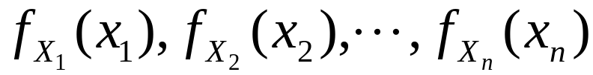
当(X₁, X₂, ⋯, X_{n})是n维连续型随机变量时，独立性条件(3.4.5)又等价于下述条件：对任意实数x₁, x₂, ⋯, x_{n}，(几乎处处)都有
其中f(x₁, x₂, ⋯, x_{n})是联合密度函数， 是边缘密度函数。
在实际应用中，人们往往根据问题的实际背景，从直觉上对多个随机变量之间是否相互独立作出判断。如果能确信X₁, X₂, ⋯, X_{n}的取值互不影响，就可认为这n个随机变量是相互独立的，从而可利用以上各式进行分析计算。

Slide 35
多维随机变量的独立性还具有如下一些结论：
(1)若n个随机变量X₁, X₂, ⋯, X_{n}相互独立，则其中任意m(2≤m≤n−1)个随机变量也相互独立；但反过来就不一定成立了。
(2)若n个随机变量X₁, X₂, ⋯, X_{n}相互独立，则它们各自的函数g₁(X₁), g₂(X₂), ⋯, g_{n}(X_{n})也相互独立。
(3)若(X₁, X₂, ⋯, X_{n})与(Y₁, Y₂, ⋯, Y_{m})相互独立，则它们各自的函数g(X₁, X₂, ⋯, X_{n})与h(Y₁, Y₂, ⋯, Y_{m})也相互独立。

Slide 36
§3.5 多维随机变量函数的分布
一、离散型情形的随机变量之和分布
二、连续型情形的随机变量之和分布
三、最大值和最小值的分布

Slide 37
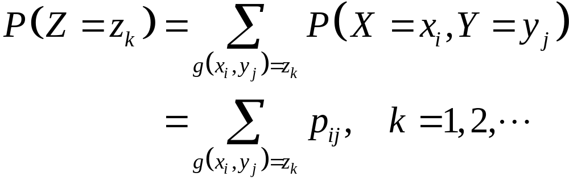
一、离散型情形的随机变量之和分布
设二维离散型随机变量(X, Y)的联合分布律为
P(X=x_{i}, Y=y_{j})=p_{ij}, i, j=1, 2, ⋯
Z=g(X, Y)，其可能取值为z_{k}(k=1, 2, ⋯)，则Z的分布律为

Slide 38
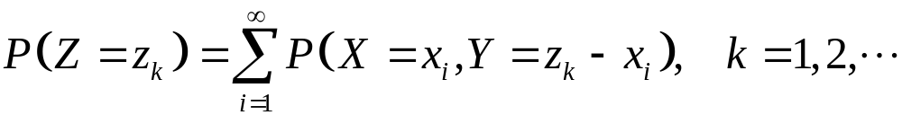
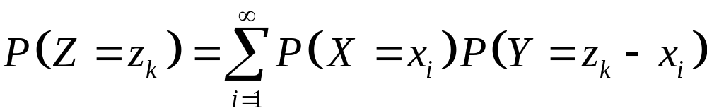
当Z=g(X, Y)=X+Y时，Z的分布律为
特别地，若X和Y相互独立，则上式可写为
称之为离散型的卷积公式。
例3.5.1(泊松分布的可加性) 设随机变量X和Y相互独立，分别服从参数为λ₁和λ₂的泊松分布，试证Z=X+Y服从参数为λ₁+λ₂的泊松分布。
上例结论的推广：若随机变量X₁, X₂, ⋯, X_{n}相互独立，X_{i}服从参数为λ_{i}的泊松分布，i=1, 2, ⋯, n，则X₁+X₂+⋯+X_{n}服从参数为λ₁+λ₂+⋯+λ_{n}的泊松分布。

Slide 39
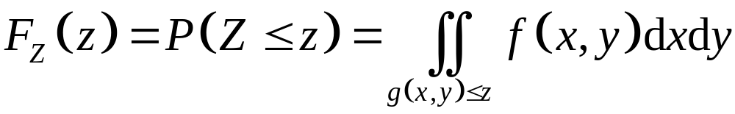

二、连续型情形的随机变量之和分布
设二维连续型随机变量(X, Y)的联合密度函数为 f(x, y)，Z=g(X, Y)的分布函数是
Z的密度函数
这种方法称为分布函数法。

Slide 40
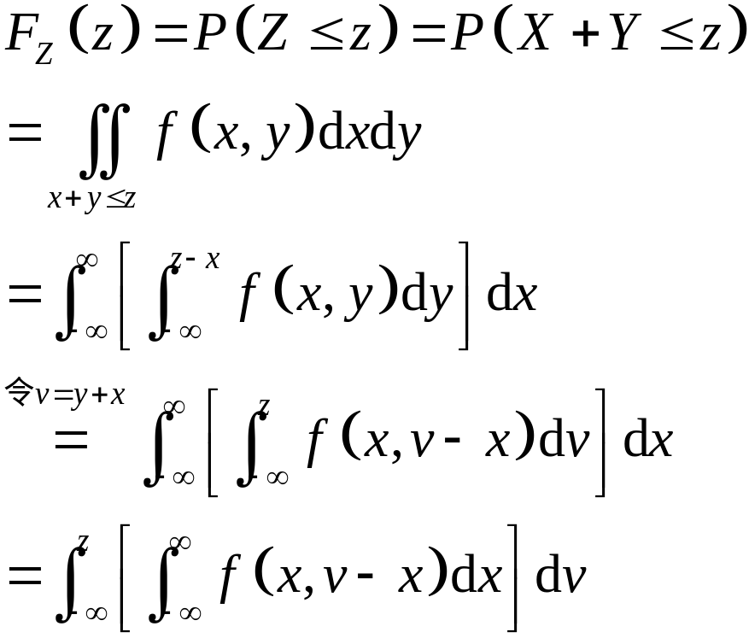
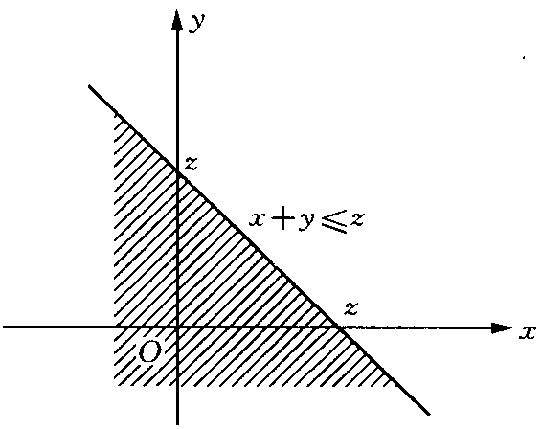
当Z=g(X, Y)=X+Y时，Z的分布函数(积分区域见图3.5.1中的阴影部分)
图3.5.1 x+y≤z的积分区域

Slide 41
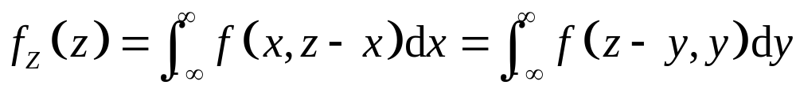
Z的密度函数为
特别地，若X和Y相互独立，则
该式称为连续型的卷积公式。
例3.5.2 设随机变量X和Y独立，皆服从于[0, 1]上的均匀分布，试求Z=X+Y的密度函数。

Slide 42
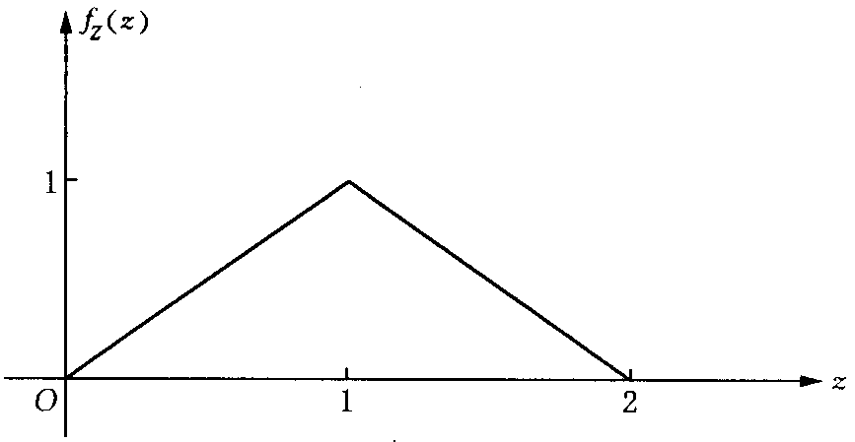

图3.5.2 密度曲线

Slide 43
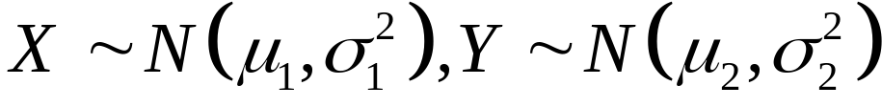
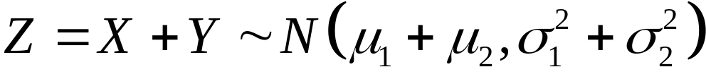
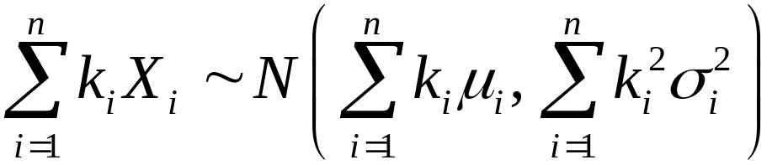
例3.5.3 设X~N(0, 1), Y~N(0, 1)，且X和Y独立，试求Z=X+Y的分布。
正态分布的可加性：
（上例的一般化）若 ，且X和Y独立，则
（进一步推广）若随机变量X₁, X₂, ⋯, X_{n}相互独立，且 ，则对任意n个常数k₁, k₂, ⋯, k_{n}(不全为零)，有
即独立正态变量的线性组合仍为正态变量。

Slide 44
三、最大值和最小值的分布
设X₁, X₂, ⋯, X_{n}是n个独立同分布的随机变量，分布函数皆为F(x)，则最大值函数M=max(X₁, X₂, ⋯, X_{n})的分布函数为
F_{M}(z)=P(M≤z)=P[max(X₁, X₂, ⋯, X_{n})≤z]
=P(X₁≤z, X₂≤z, ⋯, X_{n}≤z)
=P(X₁≤z)P(X₂≤z)⋯P(X_{n}≤z)
=[F(z)]^{n}

Slide 45
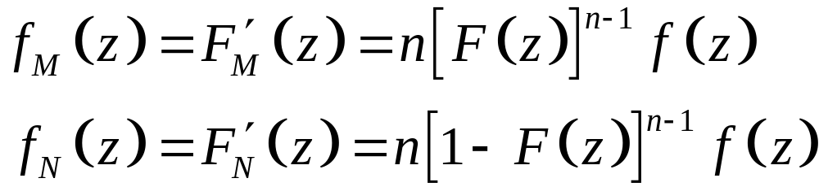
最小值函数N=min(X₁, X₂, ⋯, X_{n})的分布函数为
F_{N}(z)=P(N≤z)=1−P(N>z)
=1−P[min(X₁, X₂, ⋯, X_{n})>z]
=1−P(X₁>z, X₂>z, ⋯, _{n}>z)
=1−P(X₁>z)P(X₂>z)⋯P(X_{n}>z)
=1−[1−F(z)]^{n}
若进一步假定X₁, X₂, ⋯, X_{n}都是连续型随机变量，皆有密度函数f(x)，则M和N的密度函数分别为

Slide 46
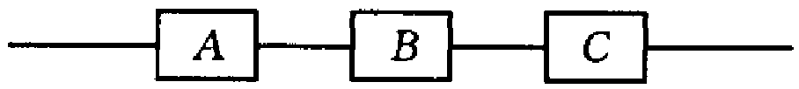
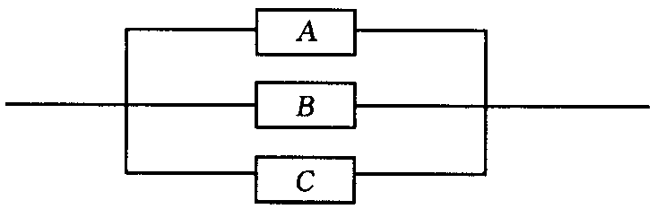
例3.5.4 设某系统由3个相互独立的元件A, B, C联结而成，A, B, C的寿命X₁, X₂, X₃皆服从相同的指数分布E(λ)。试分别按如下两种联结方式，求出系统寿命的密度函数和平均寿命：
(1)串联(见图3.5.3)；
(2)并联(见图3.5.4)。
图3.5.3 串联联结
图3.5.4 并联联结

